Slide 1

テクノベート勉強会 人工知能/ディープラーニングのプログラミング・ワークショップ
2017年12月2日
名古屋校 2011期 越智 由浩

Slide 2
今日のアジェンダ
今日の立ち位置、言葉の整理
ディープラーニングの
計算のやり方
計算の道具
ディープラーニングを用いた手書き文字(数字)認識の実例

Slide 3
今日のアジェンダ
今日の立ち位置、言葉の整理
ディープラーニングの
計算のやり方
計算の道具
ディープラーニングを用いた手書き文字(数字)認識の実例

Slide 4
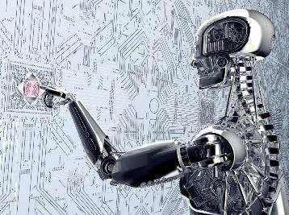

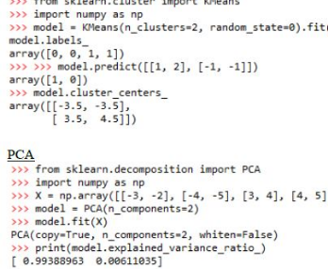
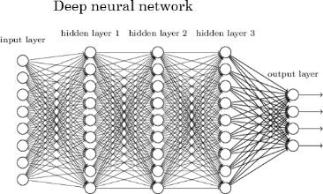
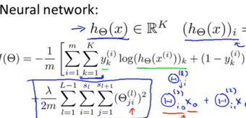
今日の立ち位置 ~ 人工知能を学ぶ中で
社会・ビジネス視点
ディープラーニングで何ができるのか、世の中がどう変わるのか
コトバノチガイ
両方の目を持とう!
今日はこちら側の基礎的なところ
サイエンス・
テクノロジー視点
ディープラーニングってそもそも中身は何をやっているのか

Slide 5
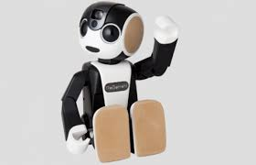
まず、言葉の整理
人工知能
「お、こいつ賢いな!」と思わせるもの、ふるまい。
またそれを探求する学問領域。

Slide 6
まず、言葉の整理
人工知能
人工知能を実現する一つの手段。
過去のデータ(知見/経験)に基づいて：
・将来を予測する
・未知のものを分類する
例）
eコマースサイトのリコメンド
迷惑メールの自動振り分け
機械学習

Slide 7
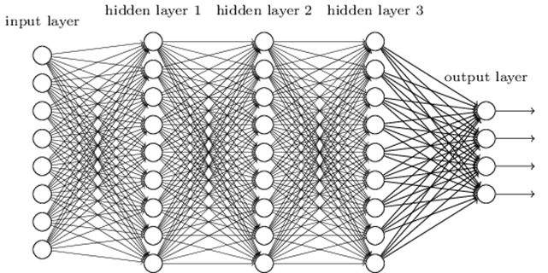
まず、言葉の整理
人工知能
機械学習
ディープラーニング
多階層(ディープな)ニューラルネットワークを用いた機械学習(ラーニング)

Slide 8
今日のアジェンダ
今日の立ち位置、言葉の整理
ディープラーニングの
計算のやり方
計算の道具
ディープラーニングを用いた手書き文字(数字)認識の実例

Slide 9
ニューラルネットワークモデルの計算ルール
重み(信号の伝わりやすさ)
1.0
発火のし易さ(バイアス)
0.1
入力元の
信号の強さ
+0.3
次のノードへ
0.5
0.2
活性化関数
(いくつか種類がある)

Slide 10



「関数」ってなに？
入力
$$x$$
出力
$$y$$
$$y=f\left(x\right)$$

Slide 11
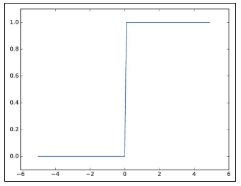
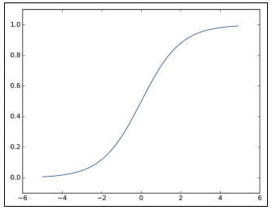
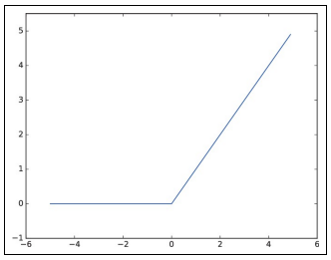



活性化関数
ReLU関数
(Rectified Linear Unit)
ステップ関数
シグモイド関数
出力
入力の総和＋バイアス

Slide 12

手触り感持って理解するために、さほどディープじゃないニューラルネットワークモデルを使って手計算してみよう

Slide 13
シグモイド関数
Input
Output
+0.1
1.0
0.1
+0.1
+0.1
0.1
0.1
0.3
0.4
0.3
0.5
+0.2
0.2
0.5
0.2
0.2
0.5
0.4
+0.2
+0.2
0.3
0.6
+0.3
0.4
0.6

Slide 14
シグモイド関数、参照シート
(0.7, 0.668)
(0.516, 0.626)
(1.214, 0.771)
(1.1, 0.750)
(0.3, 0.574)

Slide 15
手計算結果
Input
Output
+0.1
sig(0.0574+0.134+0.225+0.1)=0.626
1.0
0.1
+0.1
+0.1
0.1
sig(0.1+0.1+0.1)=0.574
0.1
0.3
0.4
0.3
0.0626+0.154+0.1=0.317
0.5
+0.2
0.2
sig(0.3+0.2+0.2)=0.668
0.5
0.2
0.2
0.5
0.4
+0.2
+0.2
0.3
0.6
+0.3
0.4
0.6
sig(0.230+0.334+0.450+0.2)=0.771
sig(0.5+0.3+0.3)=0.750
0.188+0.308+0.2=0.696
sig()：シグモイド関数

Slide 16
100個
784個
10個
50個

Slide 17
出力
このくらいの数のニューラルネットワークを使うと、
手書きの文字認識ができちゃいます。
入力
100個
784個
計算
（膨大な量の
掛け算と足し算
と活性化関数）
10個
50個

Slide 18


単調な計算の繰り返しはコンピューターの得意技。
プログラムを作って計算させちゃえばいい！
計算
（膨大な量の
掛け算と足し算
と活性化関数）
手計算じゃムリ！

Slide 19
今日のアジェンダ
今日の立ち位置、言葉の整理
ディープラーニングの
計算のやり方
計算の道具
ディープラーニングを用いた手書き文字(数字)認識の実例

Slide 20

ふたつの道具を手に入れよう
数学の道具 – 行列の計算
プログラミング – Python
（なぜPythonかは後ほど補足）

Slide 21
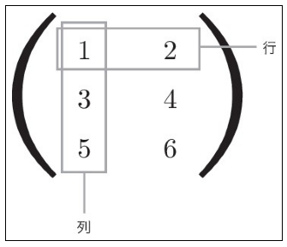
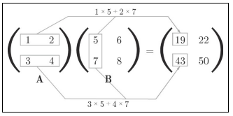
数学の便利な道具 – 行列と行列の内積
なぜ便利かは後ほどわかる
3 x 2の行列の例
行列の内積の例

Slide 22
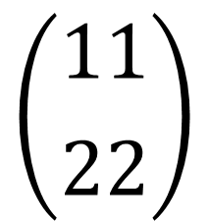
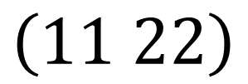
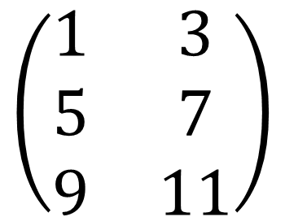

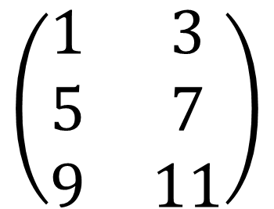
行列計算に慣れ親しむ
$$\left(\begin{matrix}1 & 3 \\ 5 & 7 \\ 9 & 11\end{matrix}\right)$$
$$\left({11 \atop 22}\right)$$
$$\left({77 \atop \begin{aligned}209 \\ 341\end{aligned}}\right)$$
?
・
=
$$\left(\begin{matrix}1 & 3 \\ 5 & 7 \\ 9 & 11\end{matrix}\right)$$
?
$$\left(11 22\right)$$
=
・

Slide 23

ちょっとその前に

Slide 24
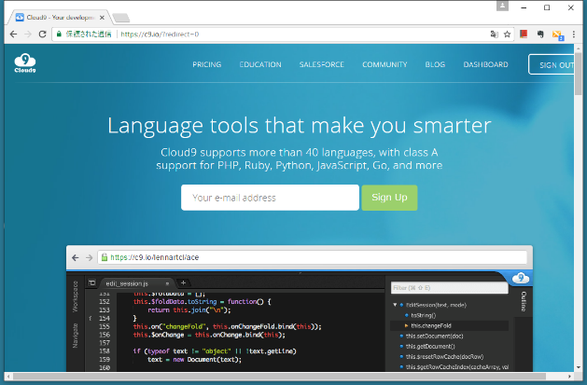
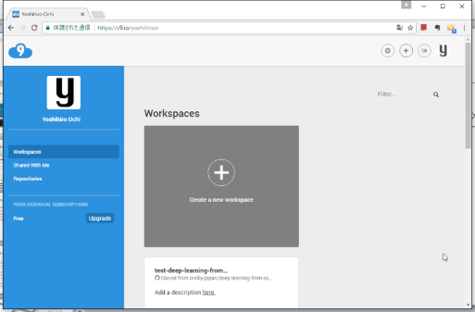
Cloud9によるPython開発環境（１）
①Cloud9ログイン後、
トップページからDASHBOARDをクリック
②「＋」をクリックする

Slide 25

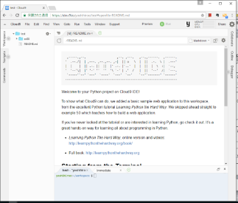
Cloud9によるPython開発環境（２）
③「Workspace name」は
適当な名前を入力
④「Clone from Git or Mercurial URL (optional)」
空白のままでOKです！
⑤「Choose a template」はPythonをクリックして選択
⑥Create workspaceをクリック
こんな画面になったら完了！→

Slide 26
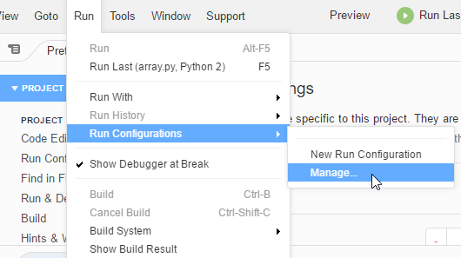
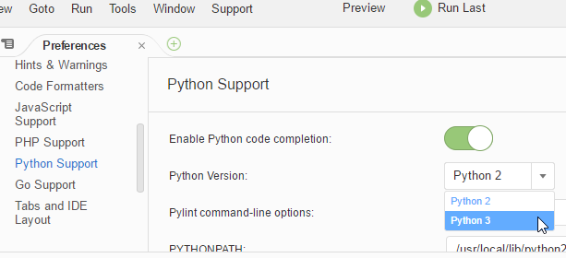
Cloud9によるPython開発環境（３）
⑦Pythonのバージョンを3に変更
Run -> Run Configurations -> Manage
Preference
Python Support : Python Version:
Python 3へ変更
Preferenceタブを閉じる

Slide 27
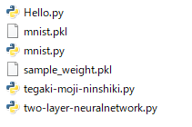
Cloud9によるPython開発環境（４）
⑧Githubから必要なファイルをダウンロード
下記URLに行く
https://github.com/yoshihiroo/programming-workshop/tree/master/deep-learning
0528.zip をダウンロードし、解凍すると下記６つのファイルができる

Slide 28
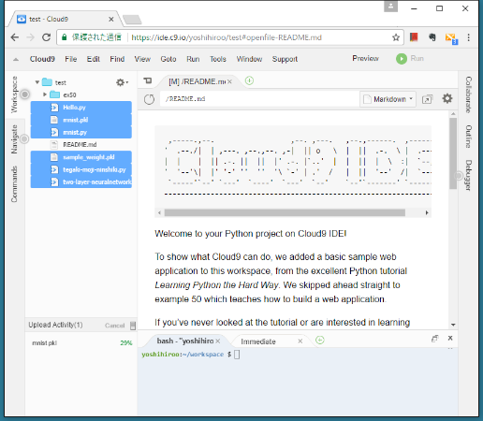
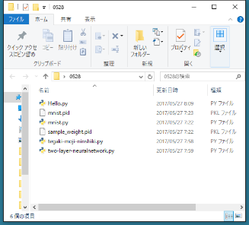
Cloud9によるPython開発環境（５）
ワークスペースの作成時の名前がディレクトリ名になっています
この画面の場合「test」。
⑨Cloud9にファイルをアップロード
解凍した６つのファイルをドラッグ＆ドロップでCloud9上のフォルダにコピー
mnist.pklは重たいファイルなので時間かかります。
ここに進行状況が表示されます。

Slide 29
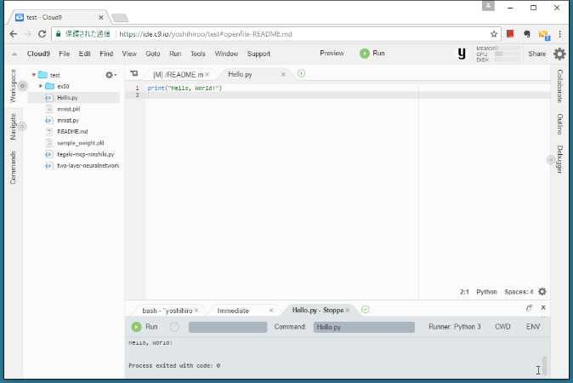
Cloud9によるPython開発環境（６）
⑩サンプルファイルの実行
Hello.pyをダブルクリック
ソースコードが表示される
右上のRUNをクリック
「Python 3」を確認
Hello, World!の表示を確認

Slide 31
蛇足
いろいろな呼び方
行列 ＝ マトリックス ＝ 二次元配列 ＝ 二次元行列
数学っぽい 英語 プログラムのときよく使う 次元を明示的に
ベクトル ＝ 配列 ＝ リスト
数学っぽい プログラム‥ 特にPython
表記方法
行列は大文字 A, B, C..
ベクトルは小文字 a, b, c..

Slide 32
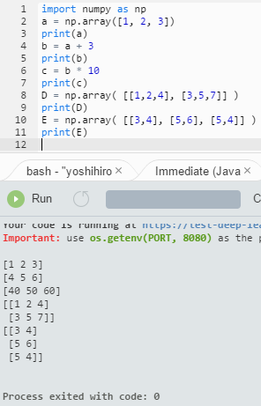
Python上で行列計算を行う
import numpy as np
a = np.array([1, 2, 3])
print(a)
b = a + 3
print(b)
c = b * 10
print(c)
D = np.array( [[1,2,4], [3,5,7]] )
print(D)
E = np.array( [[3,4], [5,6], [5,4]] )
print(E)

Slide 33
先ほどの例をNumPyを使って計算してみましょう
$$\left(\begin{matrix}1 & 3 \\ 5 & 7 \\ 9 & 11\end{matrix}\right)$$
$$\left({11 \atop 22}\right)$$
$$\left({77 \atop \begin{aligned}209 \\ 341\end{aligned}}\right)$$
?
・
=

Slide 34
先ほどの例をNumPyを使って計算してみましょう
$$\left(\begin{matrix}1 & 3 \\ 5 & 7 \\ 9 & 11\end{matrix}\right)$$
$$\left({11 \atop 22}\right)$$
$$\left({77 \atop \begin{aligned}209 \\ 341\end{aligned}}\right)$$
?
・
=
X
y
z
import numpy as np
X = np.array( [[1,3], [5,7], [9,11]] )
y = np.array( [11,22] )
z = np.dot(X, y)
print(z)
← np.dotは内積を計算するコマンド

Slide 35
そのほかのNumPyのコマンドをいくつか試してみましょう
青文字箇所を追加
import numpy as np
X = np.array( [[1,3], [5,3], [9,11]] )
y = np.array( [11,22] )
z = np.dot(X, y)
print(z)
print(X[0])
print(X[0][1])
print(X.shape)
X[3]と見ようとしたらどうなるでしょうか？
同じく、X[0][3]は？
Xのところをyやzに変えたらどうなるでしょうか？

Slide 36
なぜ、行列（内積）なんていう道具を使うのか？
それは、行列を使うとニューラルネットワークをシンプルに記述できるから。

Slide 37
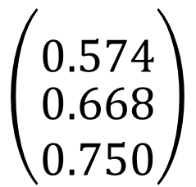






ニューラルネットワークを行列計算で表現してみる
sig() …シグモイド関数
先ほどの模型の前半部分
z = sig( W ・ x + b )
Input
+0.1
Output
1.0
0.1
0.1
+0.1
+0.1
$$\left(\begin{matrix}0.1 & 0.2 \\ 0.3 & 0.4 \\ 0.5 & 0.6\end{matrix}\right)$$
0.1
$$\left({1.0 \atop 0.5}\right)$$
$$\left({0.1 \atop \begin{aligned}0.2 \\ 0.3\end{aligned}}\right)$$
0.3
0.4
= sig( )
・
+
0.5
+0.2
0.3
0.2
0.2
0.5
0.5
+0.2
0.2
+0.2
$$\left({0.2 \atop \begin{aligned}0.5 \\ 0.8\end{aligned}}\right)$$
$$\left({0.1 \atop \begin{aligned}0.2 \\ 0.3\end{aligned}}\right)$$
0.4
= sig( )
+0.3
0.3
+
0.6
0.4
0.6
$$\left({0.574 \atop \begin{aligned}0.668 \\ 0.750\end{aligned}}\right)$$
$$\left({0.3 \atop \begin{aligned}0.7 \\ 1.1\end{aligned}}\right)$$
= sig( ) =
入力
x
重み
W
出力
z
ﾊﾞｲｱｽ
b
とすると、

Slide 38
ニューラルネットワークを行列計算で表現してみる
sig() …シグモイド関数
先ほどの模型の前半部分
z = sig( W ・ x + b )
Input
+0.1
Output
1.0
0.1
0.1
+0.1
+0.1
$$\left(\begin{matrix}0.1 & 0.2 \\ 0.3 & 0.4 \\ 0.5 & 0.6\end{matrix}\right)$$
0.1
$$\left({1.0 \atop 0.5}\right)$$
$$\left({0.1 \atop \begin{aligned}0.2 \\ 0.3\end{aligned}}\right)$$
0.3
0.4
= sig( )
こいつをPythonで実装してみよう！
・
+
0.5
+0.2
0.3
0.2
0.2
0.5
0.5
+0.2
0.2
+0.2
$$\left({0.2 \atop \begin{aligned}0.5 \\ 0.8\end{aligned}}\right)$$
$$\left({0.1 \atop \begin{aligned}0.2 \\ 0.3\end{aligned}}\right)$$
0.4
= sig( )
+0.3
0.3
+
0.6
0.4
0.6
$$\left({0.574 \atop \begin{aligned}0.668 \\ 0.750\end{aligned}}\right)$$
$$\left({0.3 \atop \begin{aligned}0.7 \\ 1.1\end{aligned}}\right)$$
= sig( ) =
入力
x
重み
W
出力
z
ﾊﾞｲｱｽ
b
とすると、

Slide 39
ニューラルネットワークを行列計算で表現してみる
sig() …シグモイド関数
先ほどの模型の前半部分
z = sig( W ・ x + b )
Input
+0.1
Output
1.0
0.1
0.1
+0.1
+0.1
$$\left(\begin{matrix}0.1 & 0.2 \\ 0.3 & 0.4 \\ 0.5 & 0.6\end{matrix}\right)$$
0.1
$$\left({1.0 \atop 0.5}\right)$$
$$\left({0.1 \atop \begin{aligned}0.2 \\ 0.3\end{aligned}}\right)$$
0.3
0.4
= sig( )
・
+
+0.2
0.3
import numpy as np
def sig(x):
return 1 / (1 + np.exp(-x))
W = np.array([[0.1,0.2],[0.3,0.4],[0.5,0.6]])
x = np.array([1.0,0.5])
b = np.array([0.1,0.2,0.3])
z = sig( np.dot(W,x) + b )
print(z)
0.5
0.2
0.2
0.5
0.5
+0.2
0.2
+0.2
$$\left({0.2 \atop \begin{aligned}0.5 \\ 0.8\end{aligned}}\right)$$
$$\left({0.1 \atop \begin{aligned}0.2 \\ 0.3\end{aligned}}\right)$$
0.4
= sig( )
+0.3
0.3
+
0.6
0.4
0.6
$$\left({0.574 \atop \begin{aligned}0.668 \\ 0.750\end{aligned}}\right)$$
$$\left({0.3 \atop \begin{aligned}0.7 \\ 1.1\end{aligned}}\right)$$
= sig( ) =
入力
x
重み
W
出力
z
ﾊﾞｲｱｽ
b
とすると、

Slide 40

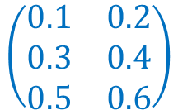


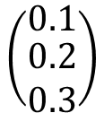
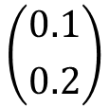
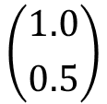
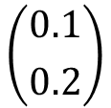


先ほどのニューラルネットの例
+0.1
1.0
0.1
0.1
+0.1
+0.1
0.1
0.3
0.4
+0.2
0.3
0.5
0.2
0.2
0.5
0.2
0.5
0.4
+0.2
+0.2
+0.3
0.3
0.4
0.6
0.6
x
W1
b1
z1
W2
b2
z2
W3
b3
z3
$$\left({1.0 \atop 0.5}\right)$$
$$\left(\begin{matrix}0.1 & 0.2 \\ 0.3 & 0.4 \\ 0.5 & 0.6\end{matrix}\right)$$
$$\left({0.1 \atop \begin{aligned}0.2 \\ 0.3\end{aligned}}\right)$$
$$\left({? \atop \begin{aligned}? \\ ?\end{aligned}}\right)$$
$$\left(\begin{matrix}0.1 & 0.2 & 0.3 \\ 0.4 & 0.5 & 0.6\end{matrix}\right)$$
$$\left({0.1 \atop 0.2}\right)$$
$$\left({? \atop ?}\right)$$
$$\left(\begin{matrix}0.1 & 0.2 \\ 0.3 & 0.4\end{matrix}\right)$$
$$\left({0.1 \atop 0.2}\right)$$
$$\left({? \atop ?}\right)$$
z1=sig(W1・x+b1)
z2=sig(W2・z1+b2)
sig() …シグモイド関数
z3=W3・z2+b3

Slide 41
ソースコード
two-layer-neuralnetwork.py
import numpy as np
def sig(x):
return 1 / (1 + np.exp(-x))
W1 = np.array([[0.1,0.2], [0.3,0.4], [0.5,0.6]])
x = np.array([1.0, 0.5])
b1 = np.array([0.1, 0.2, 0.3])
z1 = sig( np.dot(W1, x) + b1 )
W2 = np.array([[0.1,0.2,0.3], [0.4,0.5,0.6]])
b2 = np.array([0.1, 0.2])
z2 = sig( np.dot(W2, z1) + b2 )
W3 = np.array([[0.1,0.2], [0.3,0.4]])
b3 = np.array([0.1, 0.2])
z3 = np.dot(W3, z2) + b3
print(z3)
コンピューターにニューラルネットワークの演算をさせる方法を手に入れた！

Slide 42
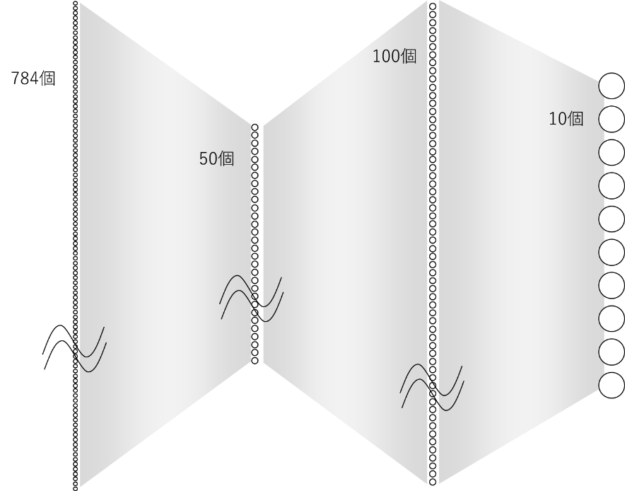
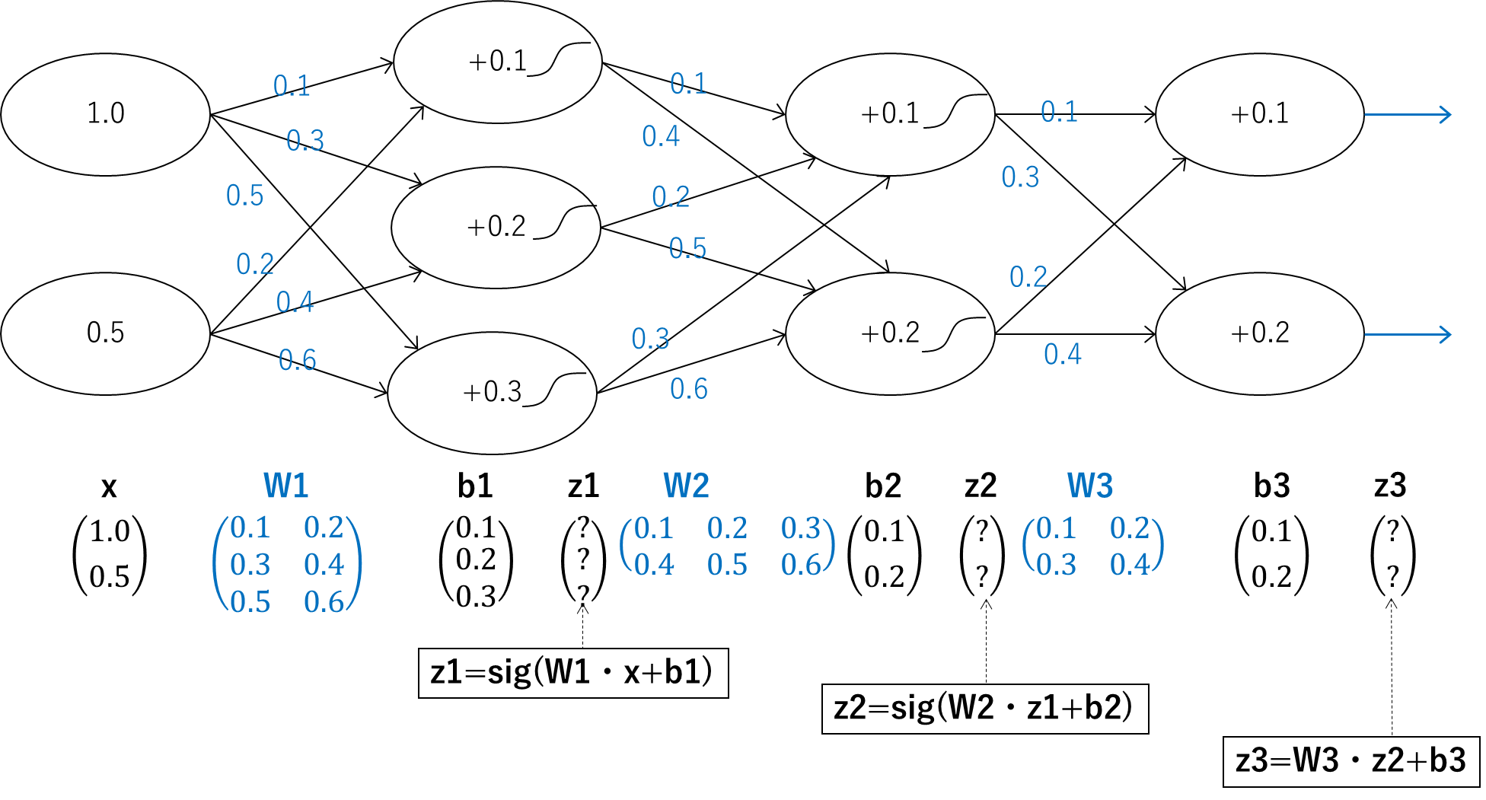
だったらこいつもいけるんじゃね？

Slide 43
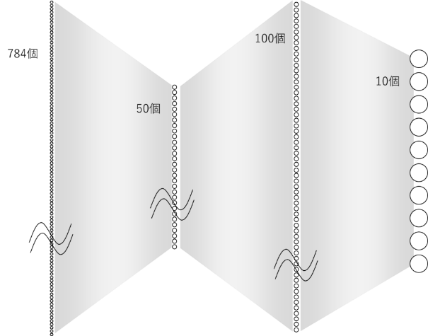
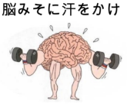
b2
ここの理解、
今日の踏ん張りどころ
b3
b1
0
1
2
3
W2
W3
4
W1
5
50x784
100x50
10x100
6
7
8
層やノードの数が増えても、行列を使うとシンプルに表現できる!
そしてPythonプログラムで記述できる。
z1
9
z3
z2
x
z1=sig(W1・x+b1)
z2=sig(W2・z1+b2)
z3=W3・z2+b3

Slide 44
今日のアジェンダ
今日の立ち位置、言葉の整理
ディープラーニングの
計算のやり方
計算の道具
ディープラーニングを用いた手書き文字(数字)認識の実例

Slide 45
手書き文字(数字)認識をさせてみる
?
手書き文字認識
ディープラーニング
一体どう結びつくのか？
人間が文字認識する、をホワイトボードでやってみる

Slide 46
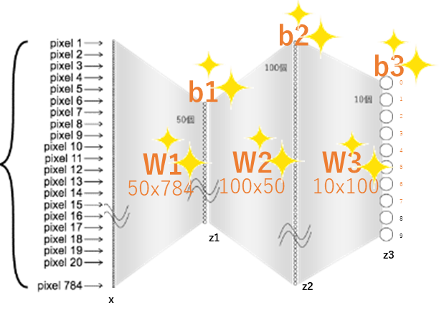
目指すべき状態—ニューラルネットワークが文字(数字)を認識できる—とはどういうことか？
0
4.9
入力
出力
1
-2.2
2
-1.3
対応した箇所が大きな数値として出力される。この例の場「6」のところ。
3
-1.1
4
2.7
5
4.1
6
7.6
7
-3.2
8
5.3
9
3.1
ある絶妙な値の組み合わせ

Slide 47
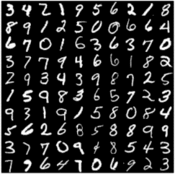
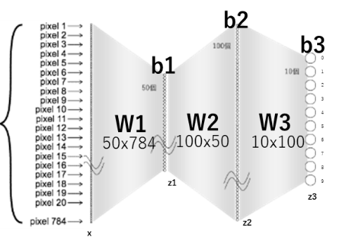
ディープラーニングの全体の流れ
データの準備
学習
課題への適用
トレーニング用データの入手・整理
トレーニング用データによる学習
未知のものを分類
これは「５」です
今回の文字(数字)認識の場合
5
これは「７」です
7
これは「９」です
9
MNIST手書き文字データ 6万文字をトレーニング用データとして使用
http://yann.lecun.com/exdb/mnist/
（トレーニングデータとは別の）テスト用データ 1万文字を使用

Slide 48
ディープラーニングにおける学習とは、 手書き文字を数値化し‥
28
28x28=784個の格子(ピクセル)ごとに、0~255の値で明るさを表現
784個の数字の配列で、一つの手書き文字を表現できる
28

Slide 49

ディープラーニングにおける学習とは、 手書き文字を数値化し‥ ニューラルネットに食わせ‥
b2
この784という数字は、28x28=784個の格子の数に対応しています
b3
b1
0
1
2
何らかの数字が計算される
（この場合10個の数字が出てくる）
入力
出力
3
W2
W3
4
W1
5
50x784
100x50
10x100
6
7
8
9

Slide 50
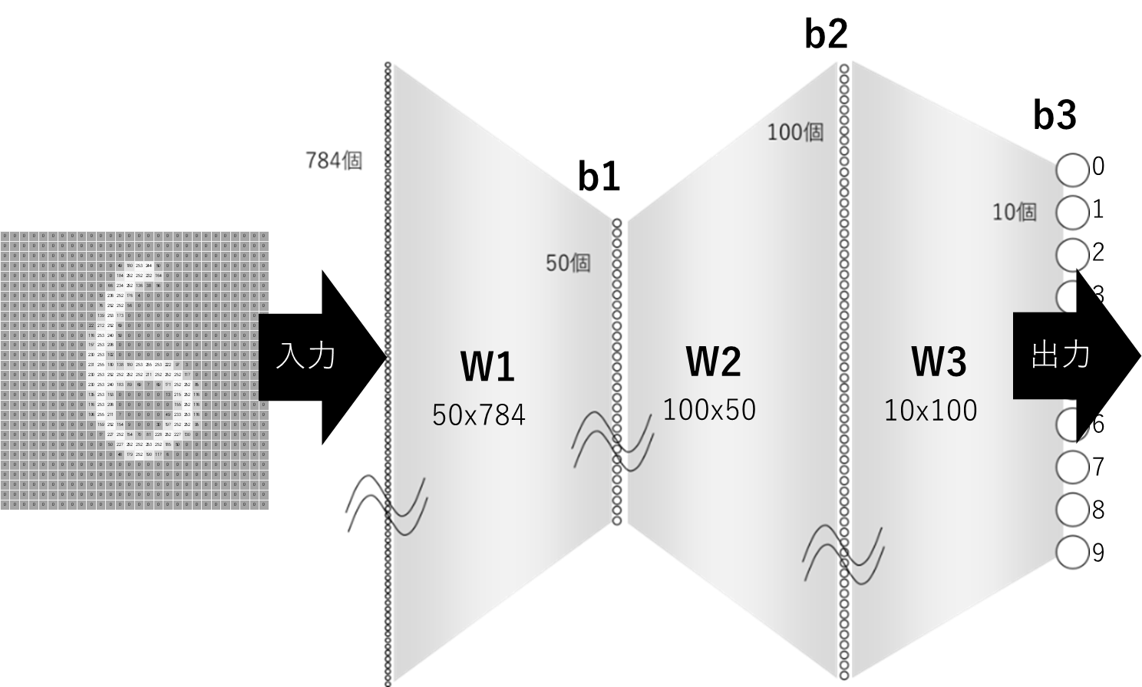


ディープラーニングにおける学習とは、 手書き文字を数値化し‥ ニューラルネットに食わせ‥ ちょっとずつパラメータW1, W2, W3, b1, b2, b3 (全部で45,350個の数字)を変えながら目指すべき状態になるように絶妙なパラメータの組み合わせを探すプロセス

Slide 51
どうアプローチするか
目指す姿
完璧に数字を判別できる状態
この損失関数が最小となるパラメータW1, W2, W3, b1, b2, b3 の組み合わせを探す
ギャップを示す指標(損失関数)を考える ->
現状
学習の途中段階

Slide 52




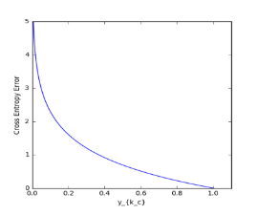

損失関数～当たってなさ具合の指標
b2
b3
y=-log(x)
100枚
b1
0
5
1
0
トレーニング用
のデータ
0
2
正解箇所の値のｴﾝﾄﾛﾋﾟｰ
-logを計算
7
3
1
6
W1
W2
W3
4
9
50x784
100x50
10x100
5
出力を正規化
(出力総和=1)
3
6
7
8
z1
9
z3
MNIST計6万枚のデータ群から、ランダムに100枚を選び出す。
z2
100枚分計算して平均を求める。
これが損失関数の値となる。
x
一枚ずつニューラルネットに放り込んで計算
パラメータW1, W2, W3, b1, b2, b3 のある組み合わせ(学習の途中段階)における当たってなさ具合

Slide 53
損失関数が最小となるパラメータを探す
損失関数E
当たってなさ
具合の指標
足元の坂の傾きを調べて、
その傾きの大きさに従って一歩進む。
それを繰り返して、Eの一番低いところを探す。
あるパラメータ

Slide 54
学習って具体的にどうプログラムするの？
今日は時間の都合で学習のプログラミング実装は割愛m(__)m
学習をいかに効率よく行うかが、実際にディープラーニングを使う上で大きな課題
学習(コンピューターの数値計算)の手法はそれ自体が奥深い研究テーマであり、誤差逆伝搬法(バックプロパゲーション)、SGD、Momentum、AdaGrad、Adam、…など、専門用語がバンバン出てくる領域。今日はそのあたりの深入りはやめときます

Slide 55

まるで三分間クッキングのように、 そこそこ絶妙なパラメータを手に入れたとする✌
テスト用のデータ
b2
例えば「6」
b3
b1
0
1
「6」と認識できるか？
実際にPythonで動かして
試してみよう！
2
3
W1
W2
W3
4
50x784
100x50
10x100
5
6
7
8
z1
9
z3
x
z2
ソースコード
tegaki-moji-ninshiki.py

Slide 56
ということで、一通りのおさらい

Slide 57
（ちょいと脱線） ディープラーニングでなぜPythonなのか？
○○ライブラリ
SciKitライブラリ
○○ライブラリ
Pythonにはディープラーニングのみならず、科学技術分野に有用なライブラリが豊富。
その土台を支えるのが、行列に関する演算を高速に・手軽に行うためのNumPyライブラリ。
SciPyライブラリ
NumPyライブラリ
Python(プログラム言語)
便利なコマンド・関数をパッケージにして、広く他の人にも使えるようにしたもの
キラーアプリとしてNumPyの存在が大きい

Slide 58
パラメータとハイパーパラメータ
パラメータ
W1, W2, W3, b1, b2, b3
(全部で45,350個の数字)
計算で求める
より高いコンピュータの計算能力が求められる
ハイパーパラメータ
何層にするか
各層のノードの数
活性化関数の種類
人による設計
何度も計算させながら試行錯誤を繰り返す

Slide 59

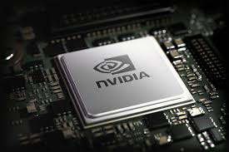
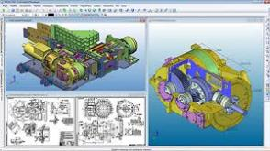
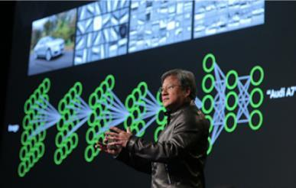


話題の企業 – エヌビディア社
“謎のAI半導体メーカー”☺
行列計算を超高速に並列処理できるチップを開発。それを組み込んだ各種ハードウェアと、それらを活用するためのソフトウェア群を提供。
CADやCG、ゲームなどの3Dグラフィックス領域から、ディープラーニングへ適応領域を拡大。いずれも膨大な行列計算を必要とするアプリケーション領域。

Slide 60


まだまだ先は深いけど
まだ潜り始めたばっかり
今日の話のさらに続きとして、畳み込みニューラルネットワークへの発展、効率よく学習させるための様々なテクニックなど、学ぶべきテーマはまだまだあります
しかし、その基本となるのは今日学んだニューラルネットワークと、それを多層構造化したモデルです
これからニュースや記事でディープラーニングを見かけたときに、いままでよりも多少なりとも中身に親近感を持って理解できる一助となれば幸いです

Slide 61
手書き文字認識
http://rodrigob.github.io/are_we_there_yet/build/classification_datasets_results.html

